Slide 1
清算账户管理和公共管理控制业务培训
中国人民银行支付结算司 赵勇
2010年10月

Slide 2
第一部分 清算账户管理系统

Slide 3
提 纲
一、清算账户管理系统(SAPS)概述
二、科目及账户设置
三、清算账户的管理
四、资金清算
五、流动性风险管理
六、日终和年终处理
七、业务差错和异常情况处理
八、业务标准

Slide 4
清算账户管理系统(SAPS)
清算账户管理系统(SAPS)是支付系统的核心系统，通过集中存储和管理清算账户，完成支付系统各类业务的资金清算，并为中央银行办理现金存取、再贷款、再贴现等业务提供清算服务

Slide 5
第一代SAPS在功能上的不足
结算服务时间受制于大额支付系统，无法在大额业务截止后继续为其他支付业务提供资金清算服务
不适应商业银行数据集中后的接入和清算需求，无法有效支持商业银行灵活选择一点接入、一点清算或一点接入、多点清算等方式
流动性风险管理功能有待加强，不能提供在同一法人不同清算账户间灵活地进行资金调配、实时查询清算账户和非清算账户全面流动性等管理手段

Slide 6
第二代SAPS在功能上的改进
通过解除SAPS与大额支付系统的绑定关系，延长SAPS的结算服务时间，以便在大额业务截止后，SAPS仍可为其他支付业务提供资金清算
支持银行业金融机构灵活选择资金清算模式，采用一点接入的商业银行既可一点清算也可多点清算
提供更加全面和完善的流动性风险管理功能，新增大额支付系统排队业务撮合、“资金池”管理、日终自动拆借和全面流动性查询等功能

Slide 7
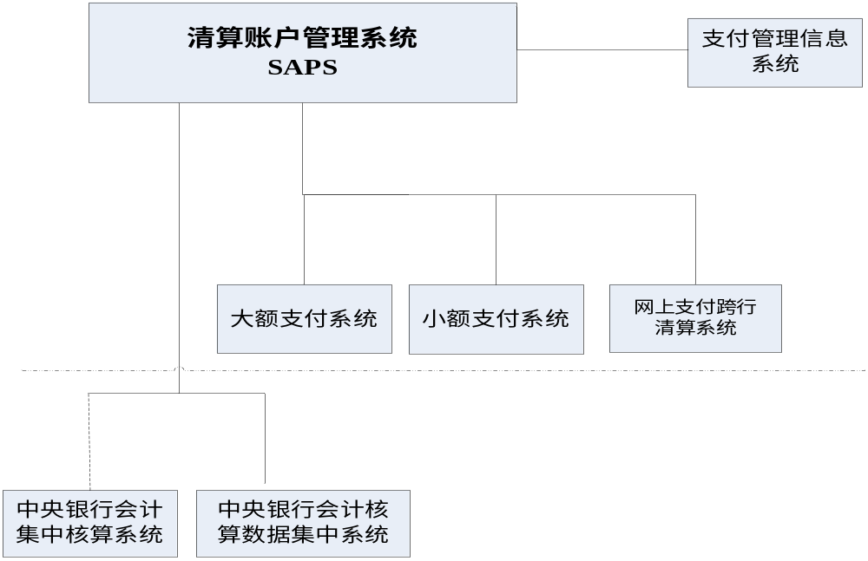
清算账户管理系统拓朴结构图

Slide 8
系统主要功能
清算账户的集中管理
高效的资金清算
全面的流动性风险管理
有效的信用风险管理

Slide 9
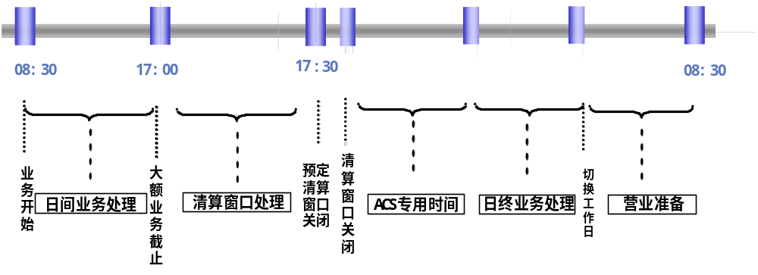
系统运行时间

Slide 10
提 纲
一、清算账户管理系统(SAPS)概述
二、科目及账户设置
三、清算账户的管理
四、资金清算
五、流动性风险管理
六、日终和年终处理
七、业务差错和异常情况处理
八、业务标准

Slide 11
系统设置的会计科目
存款类科目
反映清算账户和特许账户资金的变动情况
联行类科目
包括大额支付往来、小额支付往来、支付清算资金往来三个科目
汇总平衡科目
为平衡SAPS代理人民银行（库）账务处理而设置

Slide 12
系统设置的账户
清算（特许）账户
清算账户是中国人民银行为经批准经营支付结算业务的政策性银行、商业银行以及城乡信用社在人行开设的准备金存款账户
特许账户是指中国人民银行为特许参与者开设的专门用于办理人民币资金结算的存款账户
联行类账户
在大额支付往来、小额支付往来和支付清算资金往来等联行类科目下为人行会计营业部门、国库部门设置的账户
汇总平衡类账户
支付系统特有账户，在汇总平衡科目下按人民银行会计营业部门、国库部门分别设户

Slide 13
提 纲
一、清算账户管理系统(SAPS)概述
二、科目及账户设置
三、清算账户的管理
四、资金清算
五、流动性风险管理
六、日终和年终处理
七、业务差错和异常情况处理
八、业务标准

Slide 14
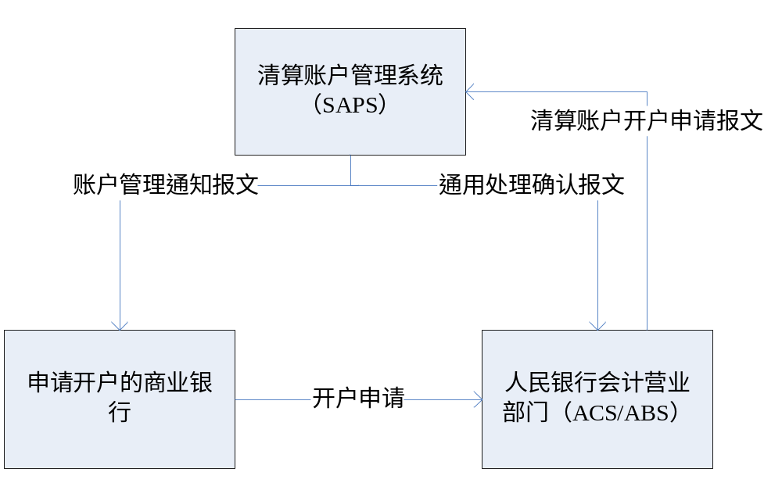
清算账户的开立

Slide 15
清算账户的撤销
支付系统下发行名行号变更文件，将该清算账户对应的直接参与者所辖全部间接参与者的行名行号予以撤销或归并到其他直接参与者
SAPS T-1日日间，对待撤销直接参与者进行业务计费和扣费
小额和网上支付跨行清算系统T-1日日切后，行名行号撤销信息自动对两系统生效
大额支付系统T-1日日切后，行名行号撤销信息自动对大额支付系统生效
SAPS T-1日日切后，将该清算账户余额结零并通知ACS，行名行号撤销信息对SAPS生效

Slide 16
清算账户的维护
人民银行会计营业部门修改其管理的清算账户相关信息时，按规定的报文格式发送SAPS。SAPS收到修改指令后对清算账户相关信息进行维护处理，并将处理结果通知人民银行会计营业部门和有关参与者

Slide 17
清算账户的控制
部分余额控制
借记控制
贷记控制
清算账户控制解除

Slide 18
提 纲
一、清算账户管理系统(SAPS)概述
二、科目及账户设置
三、清算账户的管理
四、资金清算
五、流动性风险管理
六、日终和年终处理
七、业务差错和异常情况处理
八、业务标准

Slide 19
资金清算原则
大额支付业务
小额及网银净额业务
人民银行会计营业部门特定业务
●单边业务
SAPS对人民银行会计营业部门提交的单边业务逐笔实时清算，在大额支付系统日间提交的，如清算账户余额不足支付，做排队处理；在大额支付系统日终处理后提交的单边业务，如清算账户余额不足，做拒绝处理；当清算窗口预关闭时，清算账户余额仍不足支付的，做退回处理
●同城净额业务
SAPS对大额支付系统日间提交的同城轧差净额强制清算，不可撤销或退回；对大额支付系统日终处理后提交的，如清算账户余额与圈存资金之差不足支付，做拒绝处理

Slide 20
资金清算原则
人民银行会计营业部门特定业务
●错账冲正业务
SAPS对人民银行会计营业部门日间提交的错账冲正业务，清算账户余额不足的作清算排队处理，并将该冲账指令排队列之首；在大额支付系统日终处理前，错账冲正业务必须强制清算，不可撤销或退回；对大额支付系统日终处理后提交的，如清算账户余额与圈存资金之差不足支付，做拒绝处理

Slide 21
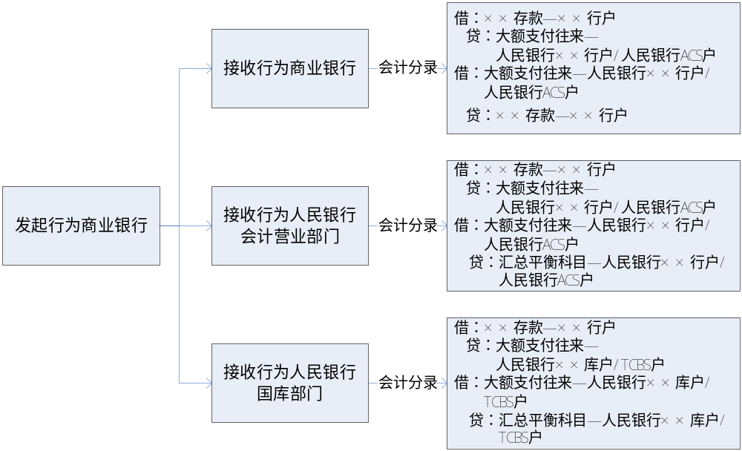
大额支付业务的资金清算
普通贷记业务

Slide 22
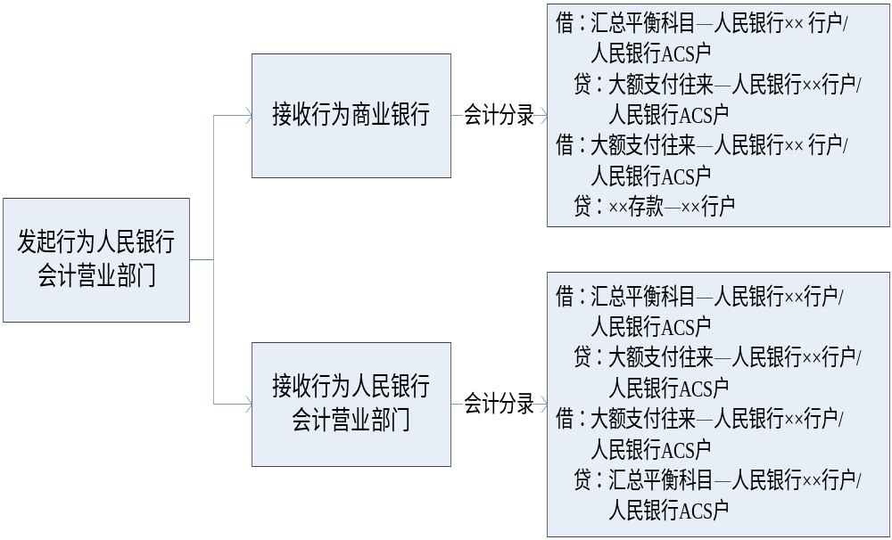
大额支付业务的资金清算
普通贷记业务

Slide 23
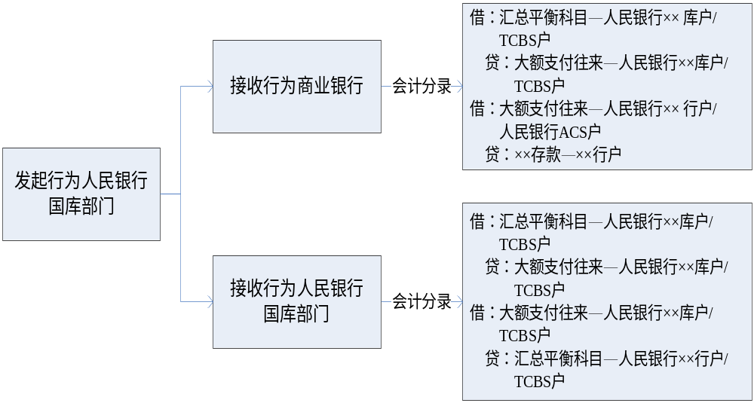
大额支付业务的资金清算
普通贷记业务

Slide 24
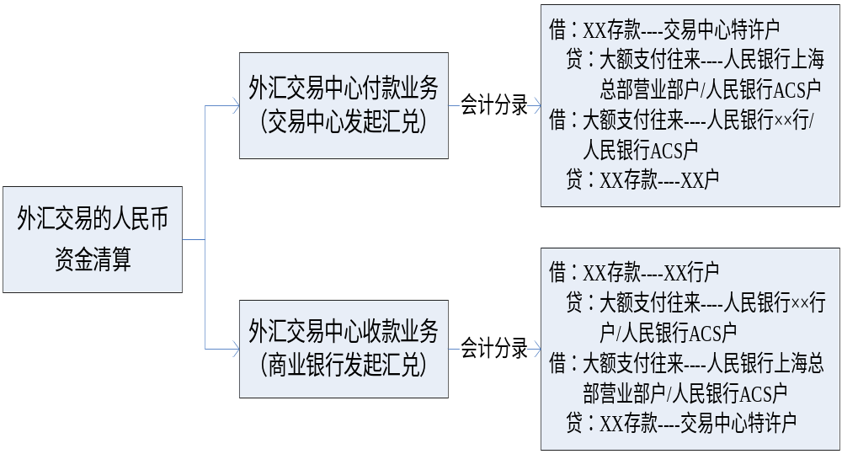
大额支付业务的资金清算
普通贷记业务

Slide 25
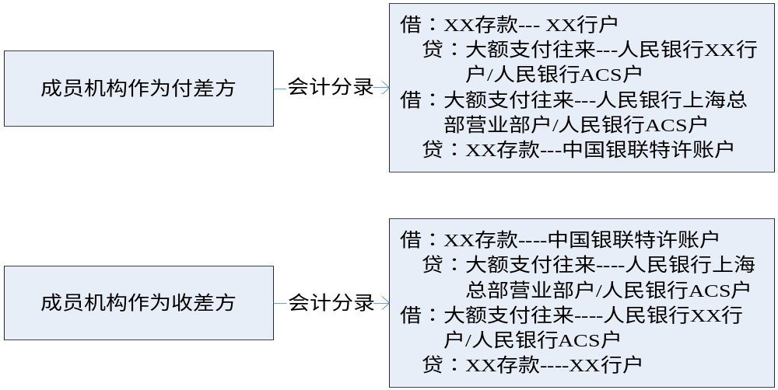
大额支付业务的资金清算
即时转账业务
银联卡跨行交易的资金清算

Slide 26
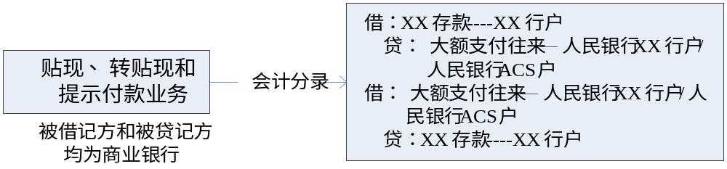
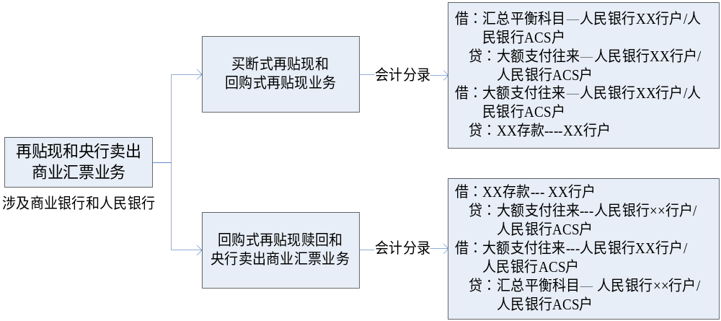
大额支付业务的资金清算
即时转账业务
电子商业汇票业务的资金清算

Slide 27
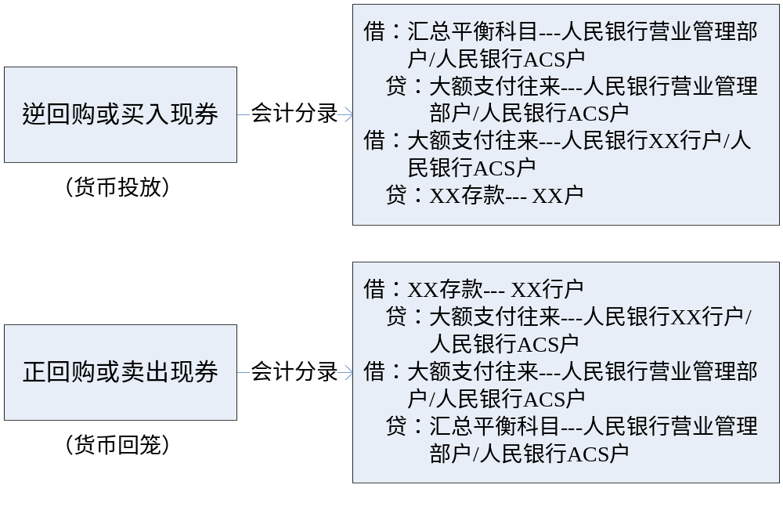
大额支付业务的资金清算
即时转账业务
公开市场业务的资金清算

Slide 28
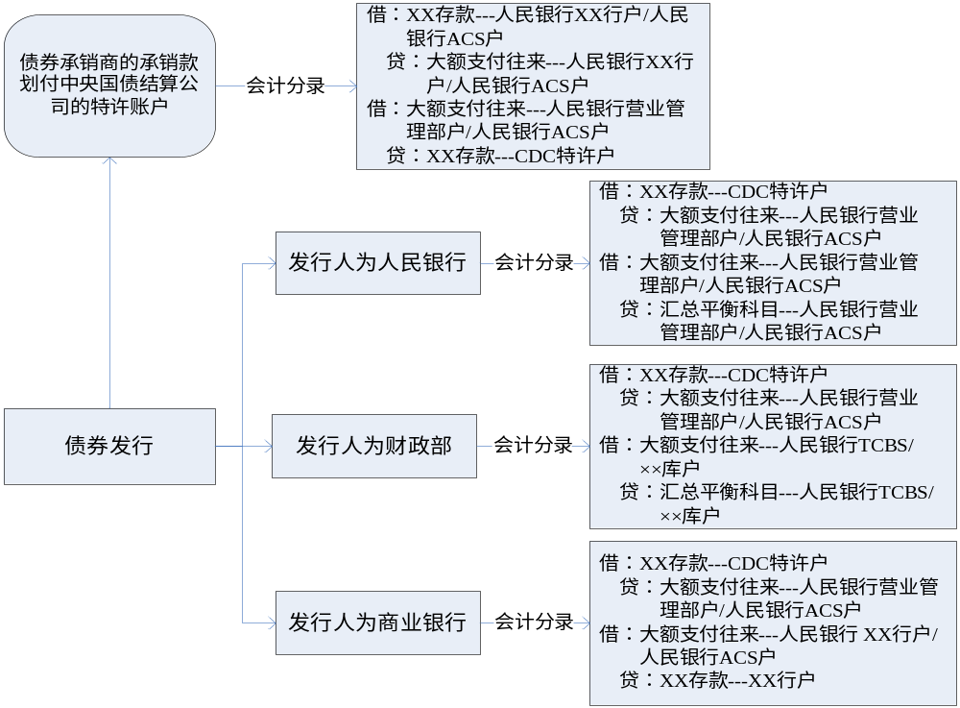
大额支付业务的资金清算
即时转账业务
债券市场业务的资金清算-------债券发行

Slide 29
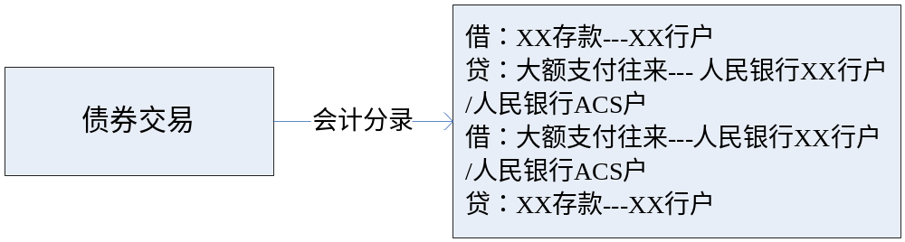
大额支付业务的资金清算
即时转账业务
债券市场业务的资金清算-------债券交易

Slide 30
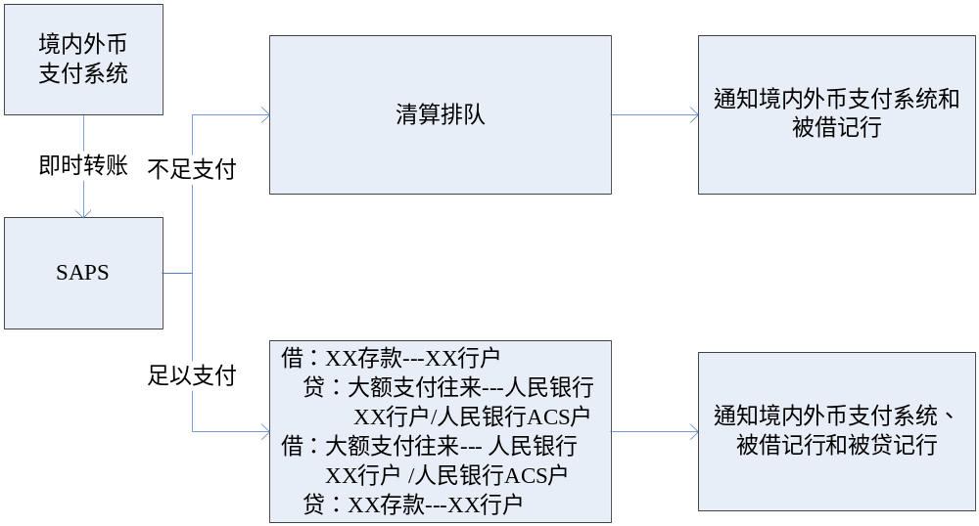
大额支付业务的资金清算
即时转账业务
外币交易的人民币资金清算（PVP）------询价交易的PVP结算

Slide 31
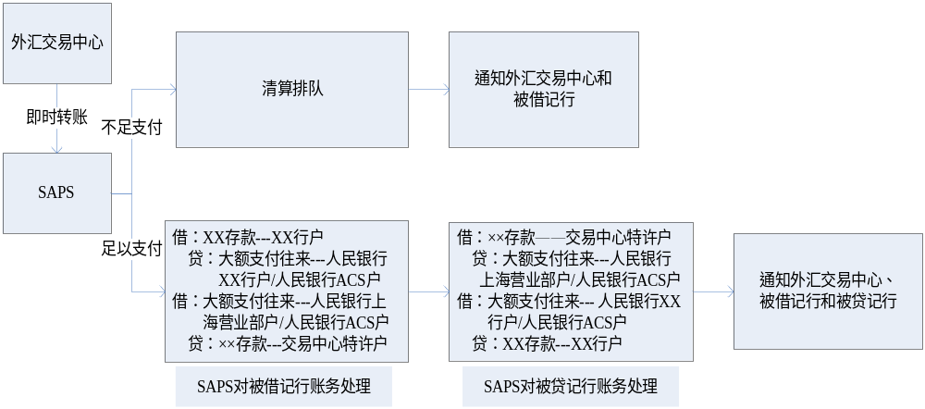
大额支付业务的资金清算
即时转账业务
外币交易的人民币资金清算（PVP）------竞价交易的PVP结算

Slide 32
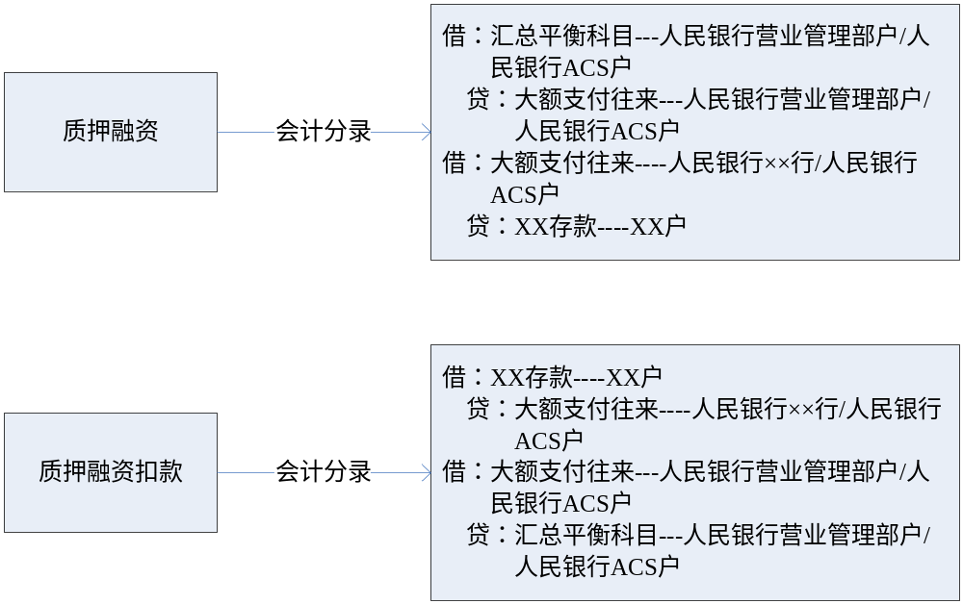
大额支付业务的资金清算
即时转账业务
质押融资的资金清算

Slide 33
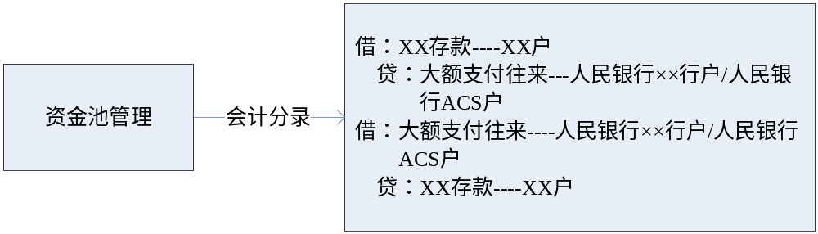
大额支付业务的资金清算
即时转账业务
资金池管理的资金清算

Slide 34
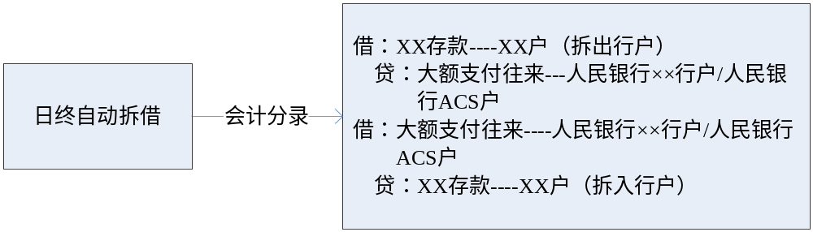
大额支付业务的资金清算
即时转账业务
日终自动拆借的资金清算

Slide 35
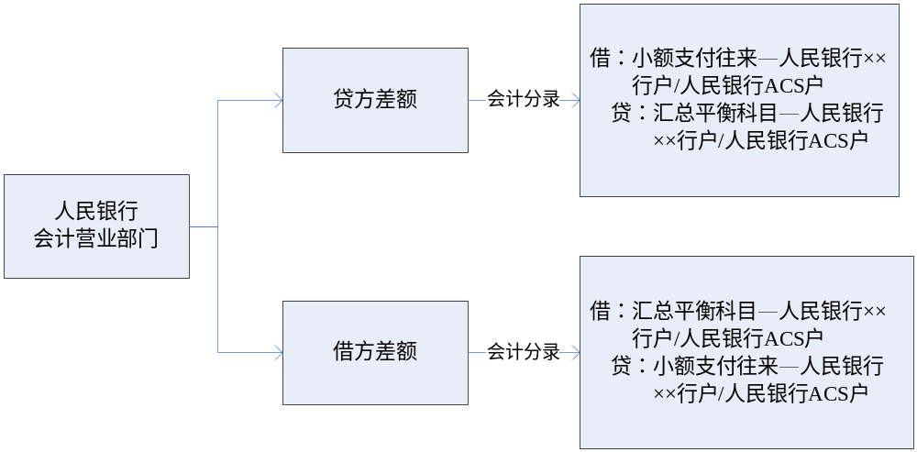
小额支付业务的资金清算
人民银行会计营业部门轧差净额的处理
Notes:
SAPS对小额支付系统按场次提交的轧差净额进行清算，被借记行清算账户可用头寸不足的，作清算排队处理；足以支付的，立即进行资金清算，清算成功后，SAPS进行相应的账务处理。小额支付系统的轧差净额不可撤销或退回。
属于贷方轧差净额的，SAPS立即贷记相关清算行或人民银行（库）的账户。属于借方轧差净额的，如被借记方为人民银行（库），则SAPS立即进行借记处理；如被借记方为清算行，则SAPS检查清算行的当前可用头寸，可用头寸足以支付的，立即借记清算行账户，否则将该轧差净额作清算排队处理。SAPS清算成功后，返回清算结果（注明清算日期、场次、清算结果）

Slide 36
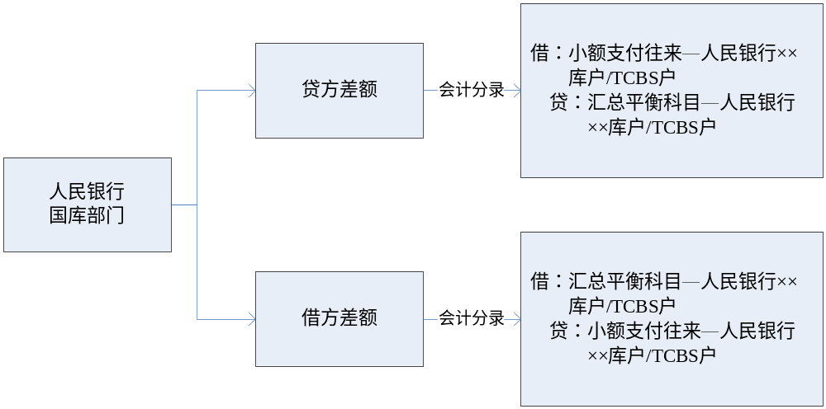
小额支付业务的资金清算
人民银行国库部门轧差净额的处理

Slide 37
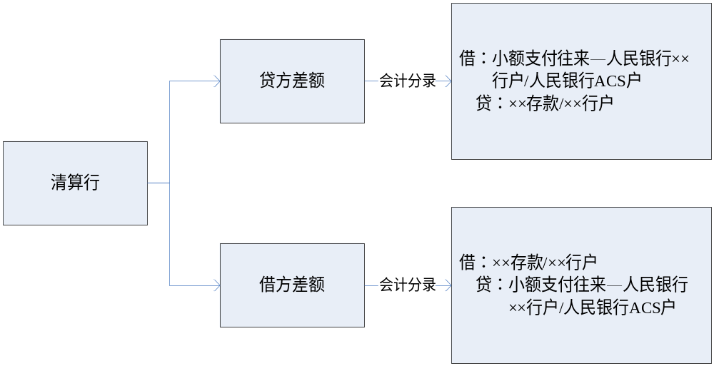
小额支付业务的资金清算
清算行轧差净额的处理

Slide 38
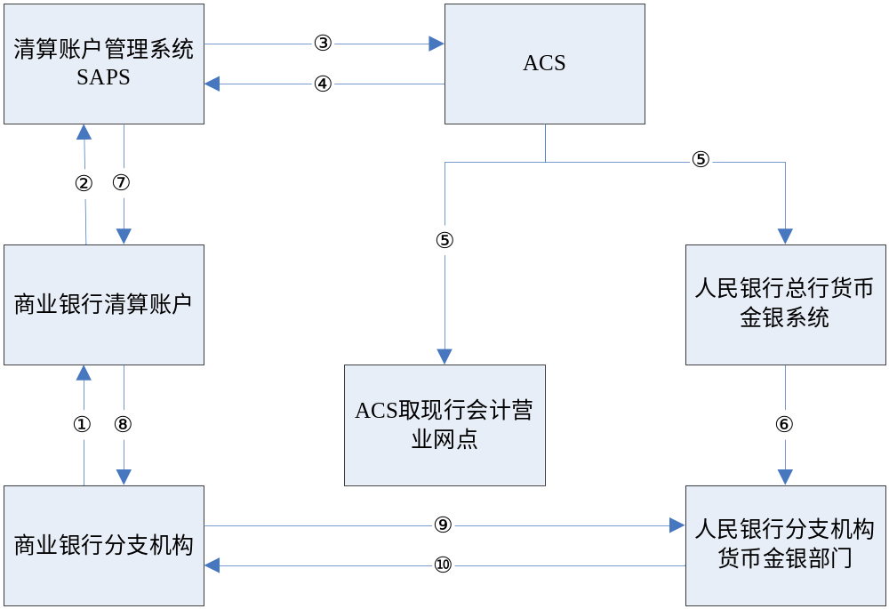
支取发行基金业务的资金清算
支取发行基金业务流程图

Slide 39
同城净额业务的资金清算
大额支付业务日间同城净额资金清算
基本原则：
●一场同城票据交换轧差净额，不论借记方是否清算，对所有应贷记的清算账户作贷记处理；
●一场同城票据交换轧差净额未全部清算完毕的，可以进行下一场同城票据交换轧差净额的发送和清算；
●日间透支限额可以在清算窗口开启前用于同城票据交换轧差净额的清算；
●已发送的同城票据交换轧差净额的清算不受清算账户借记和其它控制的限制；
●清算窗口时间结束前，所有排队待清算的同城票据交换轧差净额必须全部清算。

Slide 40
同城净额业务的资金清算
大额支付业务日终后同城净额资金清算
基本原则：
●一场同城票据交换轧差净额，待完成所有被借记清算账户的账务处理后，再对应贷记的清算账户作贷记处理；
●日间透支限额不能用于同城票据交换轧差净额的清算；
●一场同城票据交换轧差净额中，如存在某一被借记行清算账户余额与圈存资金之差不足支付，SAPS将该场净额全部退回。

Slide 41
人民银行内部转账业务的资金清算
人行内部账户与辖属清算账户之间发生对转的处理
●人民银行会计营业部门借记内部有关账户
会计营业部门会计分录为：
借：××科目—××户
同时，将贷记清算账户的支付指令提交SAPS，SAPS会计分录为：
借：汇总平衡科目—人民银行××行户/人民银行ACS户
贷：××存款—××行户
●人民银行会计营业部门贷记内部有关账户
会计营业部门将借记清算账户的支付信息提交SAPS，SAPS会计分录为：
借：××存款—××行户
贷：汇总平衡科目—人民银行××行户/人民银行ACS户
收到SAPS“处理成功”信息后，会计营业部门会计分录为：
贷：××科目—××户

Slide 42
人民银行内部转账业务的资金清算
辖属管理的清算账户之间发生对转的处理
●人民银行会计营业部门将借记清算账户的支付指令提交SAPS，SAPS会计分录为：
借：××存款—××行户
贷：汇总平衡科目—人民银行××行户/人民银行ACS户
●人民银行会计营业部门将贷记清算账户的支付指令提交SAPS， SAPS会计分录为：
借：汇总平衡科目—人民银行××行户/人民银行ACS户
贷：××存款—××行户

Slide 43
错账冲正
要点：
●错账冲正只包括人民银行会计营业部门发起的借记或贷记清算账户的存取款、再贷款、再贴现等业务和同城票据交换轧差净额的错账处理，不包括商业银行和人民银行发起接收的大、小额支付业务
●需要红字冲正时，按清算账户原记载方向用“－”数冲正
●冲正的可用头寸不足借记的，将该冲账指令排到队列之首优先处理
●人民银行会计营业部门需要补记账务的，使用错账冲正报文，用蓝字同方向补记

Slide 44
扣息和扣费
日间透支利息的计算与扣收
●计息周期和透支利率
●日间透支利息的计算
●透支利息的扣收
清算账户扣费的处理
收费返还的处理

Slide 45
提 纲
一、清算账户管理系统(SAPS)概述
二、科目及账户设置
三、清算账户的管理
四、资金清算
五、流动性风险管理
六、日终和年终处理
七、业务差错和异常情况处理
八、业务标准

Slide 46
清算排队机制
优先级别
●错账冲正
●特急大额支付（救灾战备款）
●日间透支利息和支付业务收费
●同城票据交换轧差净额
●小额借方轧差净额和网银借方轧差净额的清算
●单边业务
●紧急大额支付
●普通大额支付和即时转账
队列调整
业务撤销与退回

Slide 47
大额清算排队撮合机制
启动条件
至少存在两笔或两笔以上的清算排队业务
启动时间
一般在大额支付系统业务截止后、清算窗口开启前启用，日间不启用
启动方式
手工或自动撮合方式
处理流程
要点：
●SAPS有两个或两个以上直接参与者出现清算业务排队
●撮合后A、B、C清算账户余额均大于等于0，则撮合成功
●先贷记所有被贷记行，后对被借记行进行借记处理

Slide 48
大额清算排队撮合机制
实例
 | 撮合前 |  | 撮合后 |  | 清算账户余额 计算过程
直接参与者 | 清算排队业务金额 | 清算账户 余额 | 清算排队业务金额 | 清算账户 余额
A | 90 | 80 | 0 | 130 | 80+140-90
B | 120 | 90 | 0 | 60 | 90+90-120
C | 140 | 100 | 0 | 80 | 100+120-140

Slide 49
自动质押融资
自动质押融资是指商业银行清算账户日间头寸不足时，将债券簿记系统中托管的债券向中央银行质押，由中央银行向其提供临时性融资，完成支付业务的最终清算，待资金归还后将质押债券自动解押的行为
资格设置
处理流程
●融资请求的发起
▲自动触发模式
▲手工触发模式
●质押融资的办理
●还款处理

Slide 50
日间透支
要点：
●日间透支限额由中国人民银行总行授权中国人民银行分支行根据商业银行的信用程度、日常资金清算量大小核定
●透支限额只能用于弥补同城票据交换轧差净额、小额批量轧差净额、网银系统轧差净额及大额支付业务的清算，不能用于提取现金、归还贷款等单边业务的清算
●清算账户不能发生隔夜透支，清算窗口关闭前必须全部弥补发生的日间透支
●日间透支限额当日设置，次日生效
●自动质押融资机制和日间透支功能，直接参与者在同一工作日只能启用其中一种机制
●自动质押融资机制优先于日间透支

Slide 51
资金池管理
“资金池”管理功能是指，根据法人机构授权，系统将其在支付系统的清算账户与其分支机构清算账户进行双边绑定，当分支机构清算账户可用头寸不足支付时，自动从“资金池”内法人机构清算账户自动调拨资金完成资金清算
触发条件
●存在资金调拨双边绑定关系
●资金调拨后，法人机构清算账户余额≥清算账户余额下限值
启用时间
大额支付系统业务截止后，清算窗口开启前启用，并且“资金池”管理功能应于大额清算排队撮合功能使用之后启用

Slide 52
资金池管理
要点
●法人机构可对其账户余额下限值进行灵活设定，如某笔资金自动调拨指令将导致法人账户余额低于下限值的，“资金池”管理功能暂时失效
●法人机构不对分支机构设置资金使用额度
●法人机构账户与分支机构账户的资金调拨按大额业务进行记账处理，会计分录如下：

Slide 53
资金池管理
实例1：
●只有一个分支机构清算账户有排队业务
▲只有一个分支机构清算账户排队的，按照业务排队优先级顺序调拨资金解救，同一优先级中的排队业务按时间先后清算
▲同一清算账户下处于同一优先级的排队业务，只调拨一次资金，调拨资金额度为该优先级下排队业务的总金额，如果法人机构余额不足时，则调拨最大可调拨金额
 | 时间 | 同城轧差净额 | 紧急大额支付 | 普通大额支付
分支机构A | 10:00 | 800 | 250 | 300
 | 11:00 |  | 600
 | 14:00 |  | 400 | 900
 | 15:00 | 700 |  | 500
合计 |  | 1500 | 1250 | 1700

Slide 54
资金池管理
实例2：
●多个分支机构清算账户有排队业务
▲多个分支机构清算账户有排队业务，先清算优先级别高的排队业务，再清算优先级别低的排队业务
▲支付系统向商业银行法人提供“资金池”管理报文，法人可在清算账户“资金池”管理报文中设置分支机构融资顺序，在同一优先级中，SAPS按法人设置的分支机构融资顺序解救排队业务；法人未设置融资顺序的，SAPS随机安排融资顺序解救排队业务
分支机构 | 同城轧差净额 | 紧急大额支付 | 普通大额支付
A |  | 200 | 600
B | 400 |  | 900
C | 800 | 700 | 300
合计 | 1200 | 900 | 1800

Slide 55
清算窗口管理
开启条件
开启时间
处理要点
●清算窗口期间，系统仅处理贷记缺款行清算账户的支付业务（不受业务类型的限制），不受理其他一般大额业务
●清算窗口时间新发起的业务，如发起行清算账户余额与圈存资金之差不足，系统立即退回，不再排队
●清算窗口预关闭时间为17:30，如仍存在清算排队的普通大额支付业务和即时转账业务，系统将其退回发起行；如错账冲正、日间透支利息、支付业务收费和净额清算业务仍没有清算或仍存在未弥补的日间透支额时，清算窗口不得关闭

Slide 56
日终自动拆借
日终自动拆借是指支付系统参与者之间预先签订拆借协议并在系统中存储，在日终自动拆借功能启用时，如协议一方清算账户余额不足支付，系统将自动从其协议另一方清算账户拆入资金，完成排队业务的资金清算
启用时间
一般在清算窗口预关闭时启用
触发条件
●清算窗口预关闭时，小额轧差净额、网银轧差净额、同城票据交换轧差净额仍处于清算排队状态
●涉及的被借记方在支付系统设置了自动拆借协议，该指令已经拆出行确认且在有效期内
自动拆借协议的设置
自动拆借协议由拆入行在支付系统中设置
自动拆借协议的撤销
●拆借协议到期后自动失效
●拆入行和拆出行均可以发出拆借协议撤销指令，经NPC传至拆借协议对方行确认后撤销

Slide 57
日终自动拆借
自动拆借业务处理
●拆入行只与一家拆出行签定拆借协议
▲拆借金额下限≤拆入行缺款金额≤拆借金额上限
▲拆入行缺款金额<拆借协议的拆借金额下限
▲拆入行缺款金额＞拆借协议的拆借金额上限
●拆入行与多家拆出行签定拆借协议
●拆出行与多家拆入行签订拆借协议
●拆借额度的扣减与恢复
本息偿还

Slide 58
日终自动拆借
实例1
拆入行：B 拆出行：A
拆借金额下限：500万 拆借金额上限：1000万 （可拆借额度1000万）
例1 例2
例3
B行缺款金额 | A行可拆借资金 | 实际拆借金额
300 | 1500 | 500
700 | 1500 | 700
1100 | 1500 | 1000
B行缺款金额 | A行可拆借资金 | 实际拆借金额
300 | 700 | 500
700 | 700 | 700
1100 | 700 | 700
B行缺款金额 | A行可拆借资金 | 实际拆借金额
300 | 400 | 0
700 | 400 | 0
1100 | 400 | 0
拆入行的可拆借额度＝拆借金额上限－已拆借额度 拆出行可拆借资金＝拆出行清算账户余额－清算账户余额下限值

Slide 59
日终自动拆借
实例2
拆入行：B 拆出行：A
拆借金额下限：500万 拆借金额上限：1000万 （可用拆借额度600万）
例1 例2
例3
B行缺款金额 | A行可拆借资金 | 实际拆借金额
300 | 1500 | 500
700 | 1500 | 600
1100 | 1500 | 600
B行缺款金额 | A行可拆借资金 | 实际拆借金额
300 | 700 | 500
700 | 700 | 600
1100 | 700 | 600
B行缺款金额 | A行可拆借资金 | 实际拆借金额
300 | 400 | 0
700 | 400 | 0
1100 | 400 | 0
拆入行的可拆借额度＝拆借金额上限－已拆借额度 拆出行可拆借资金＝拆出行清算账户余额－清算账户余额下限值

Slide 60
流动性查询
查询原则
●上级行可查询下级行,下级行不能查询上级行
●商业银行不能跨行查询
●人民银行当地分支行只能查询辖内参与者的流动性
清算账户信息查询
（参与者可查询清算账户的相关信息，包括：质押融资控制、借记控制、贷记控制等状态以及账户余额、透支限额、余额最低控制金额、圈存资金等金额）
●商业银行的查询
●人民银行会计营业部门的查询

Slide 61
流动性查询
全面流动性查询计算公式
●全面流动性查询计算公式：
▲全面流动性汇总余额=清算账户余额汇总+非清算账户余额汇总
▲全面流动性汇总可用头寸=清算账户当前可用头寸汇总+非清算账户余额汇总
▲全面流动性汇总预期头寸=清算账户预期可用头寸汇总+非清算账户余额汇总
清算账户的可用头寸和预期头寸计算公式
●对设置了余额最低控制金额的清算账户，计算公式为：
▲可用头寸=该行清算账户余额－圈存资金－余额最低控制金额
▲预期头寸=该行清算账户余额 + 正在排队等待即将贷记该清算账户的支付交易金额－圈存资金－余额最低控制金额－排队等待应借记该清算账户的支付交易金额
●对未设置余额最低控制金额的清算账户，计算公式为：
▲可用头寸=该行清算账户余额 + 日间透支限额－圈存资金
▲预期头寸=该行清算账户余额 + 日间透支限额 + 正在排队等待即将贷记该清算账户的支付交易金额－圈存资金－排队等待应借记该清算账户的支付交易金额

Slide 62
流动性查询
全面流动性查询
●商业银行的查询
商业银行通过支付系统发起全面流动性查询申请时，支付系统将查询报文转发SAPS，SAPS向支付系统反馈清算账户余额、可用头寸和预期头寸等信息，支付系统将SAPS反馈的信息转发至ACS，ACS将清算账户及非清算账户信息汇总后反馈至支付系统，由支付系统将查询结果通知查询申请人
●人民银行会计营业部门的查询
人民银行会计营业部门查询全面流动性时，通过ACS将查询申请发送至SAPS，SAPS将有关直接参与者的清算账户余额、可用头寸和预期头寸等信息进行统计后反馈ACS；ACS将非清算账户查询信息与清算账户查询信息汇总后，将查询结果通知查询人

Slide 63
风险预警与监控
余额预警
●人民银行会计营业部门对所管理的清算账户设定余额警戒值
●商业银行对其开立的清算账户设定余额警戒值
●商业银行法人机构为直接参与者的，可对其分支机构清算账户设定余额警戒值
可用额度预警
●小额支付系统或网上支付跨行清算系统的直接参与者可通过系统在SAPS中预先设定净借记限额可用额度的警告值
●直接参与者的上级行也可以为该直接参与者预先设定净借记限额可用额度的警告值

Slide 64
流动性管理功能启用时序表
系统运行时间 | 启用的流动性风险管理功能
日间业务处理时间 | 自动质押融资、日间透支、大额支付系统业务排队、小额支付系统排队待轧差业务撮合、清算账户余额查询、清算账户余额预警、“一揽子”流动性实时查询
业务截止后、清算窗口开启前 | 先启用大额支付系统排队待清算业务撮合功能，后启用“资金池”管理功能
清算窗口时间 | 清算窗口管理和自动质押融资功能
清算窗口预关闭时间 | 日终自动拆借功能

Slide 65
提 纲
一、清算账户管理系统(SAPS)概述
二、科目及账户设置
三、清算账户的管理
四、资金清算
五、流动性风险管理
六、日终和年终处理
七、业务差错和异常情况处理
八、业务标准

Slide 66
日终处理
试算平衡
日终，SAPS将各清算账户、大额支付往来、小额支付往来、支付清算资金往来和汇总平衡科目账户当日累计发生额和余额进行试算平衡
业务核对
●核对时点
●核对节点
●核对内容
●核对顺序
●调整原则

Slide 67
日终处理
业务核对--支付类业务的核对
●大额支付业务的核对
●小额及网银轧差净额的核对
●小额及网银支付业务的核对
●单边业务、错账冲正和同城轧差净额清算报文的核对
业务核对--信息类业务的核对
●大额支付系统查询、查复信息核对
●小额支付系统查询、查复信息核对
●小额支付系统借记业务信息核对
账务信息下载及核对
● ACS工作日日初核对
● ACS账务信息下载
●各直接参与者账务信息下载

Slide 68
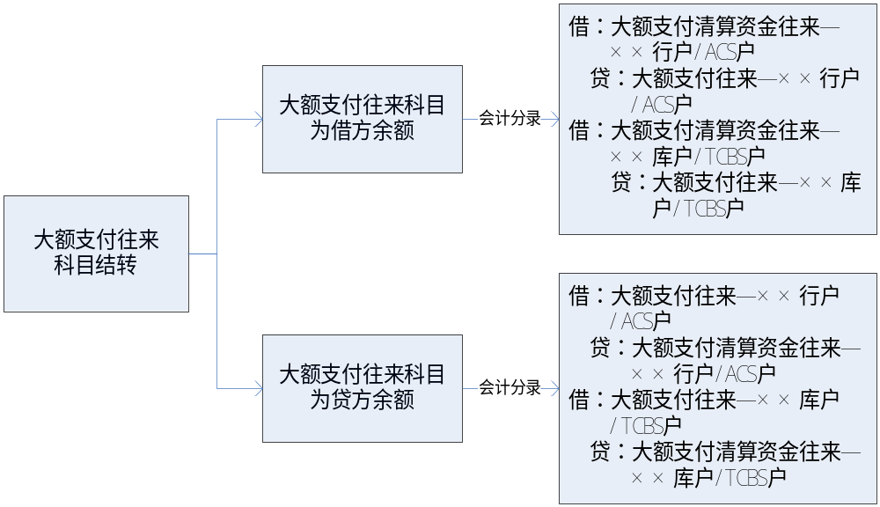
年终处理
大额支付往来科目的结转

Slide 69
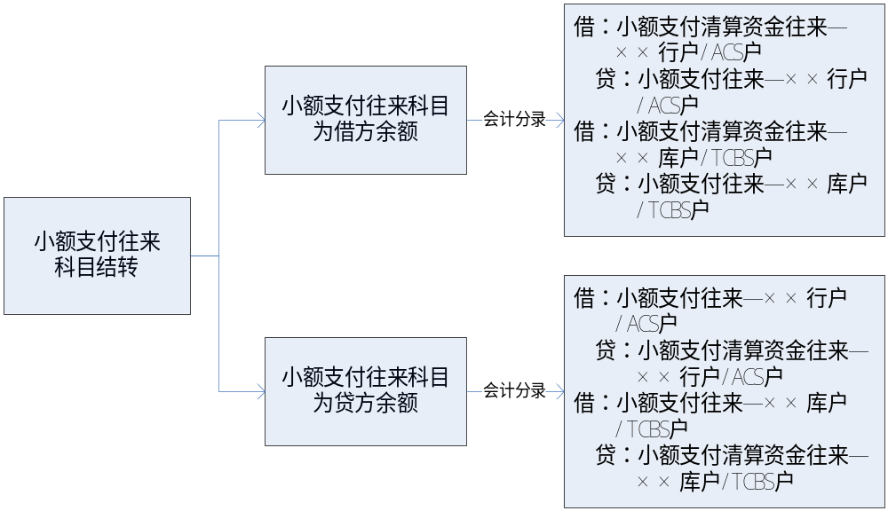
年终处理
小额支付往来科目的结转

Slide 70
年终处理
汇总平衡科目的结转
年终总的试算平衡结束后，SAPS将汇总平衡科目借方或贷方余额结转为下年度的期初余额
清算账户的结转
年终总的试算平衡结束后，SAPS分别将每一个清算账户的借方或贷方余额结转为下年度的期初余额

Slide 71
提 纲
一、清算账户管理系统(SAPS)概述
二、科目及账户设置
三、清算账户的管理
四、资金清算
五、流动性风险管理
六、日终和年终处理
七、业务差错和异常情况处理
八、业务标准

Slide 72
业务差错和异常情况处理
SAPS内部试算不平衡的处理
日终账务无法下载的处理
核数字签名错的处理
报文无法识别的处理
联机异常的处理
● SAPS与大额NPC联机异常的处理
● SAPS与小额/网银NPC联机异常的处理
● SAPS与ACS联机异常的处理
日切通知丢失的处理

Slide 73
提 纲
一、清算账户管理系统(SAPS)概述
二、科目及账户设置
三、清算账户的管理
四、资金清算
五、流动性风险管理
六、日终和年终处理
七、业务差错和异常情况处理
八、业务标准

Slide 74
业务标准
业务报文实例1――清算账户资金池管理报文
序号 | 中文描述 | 备注
4 | 法人机构清算行行号 | 必填
5 | 资金池管理类型 | 必填（MT00：设置解救顺序 MT01：随机解救顺序 MT02：停止资金池功能）
6 | 生效日期 | 必填
7 | 分支机构数目 | 可以为空
8 | 分支机构资金池清单 | 可以为空
9 | 分支机构清算行行号 | 可以为空

Slide 75
业务标准
业务报文实例2――清算账户自动拆借管理申请报文
序号 | 中文描述 | 备注
4 | 拆入清算行行号 | 必填
5 | 拆出清算行行号 | 必填
6 | 自动拆借管理类型 | 必填（PC00:签约 PC01:撤销 PC02:额度恢复）
7 | 拆借协议号 | 必填
8 | 拆借金额下限 | 签约时必填，单笔下限
9 | 拆借金额上限 | 签约时必填，总额度
10 | 拆借协议生效日期 | 签约时必填
11 | 拆借协议终止日期 | 签约时必填
12 | 恢复金额 | 额度恢复时必填

Slide 76
业务标准
业务报文实例3――错账冲正报文
序号 | 中文描述 | 备注
4 | 被记账行行号 | 必填
5 | 借贷标识 | 必填
6 | 金额 | 必填
7 | 金额正负标志 | 金额为正时补记，金额为负时冲正
8 | 业务类型编码 | 必填
9 | 业务种类编码 | 必填

Slide 77
第二部分
公共管理控制与系统维护

Slide 78
提 纲
一、系统概述
二、运行控制
三、参与者管理
四、参数管理
五、安全管理
六、系统维护
七、业务标准

Slide 79
系统概述
公共管理与系统维护（CCMS）是对大额支付系统、小额支付系统、支票影像交换系统、网银支付系统以及清算账户管理系统等提供统一服务，提高系统整体业务处理效率
公共管理
●运行控制
●参与者管理
●参数管理
系统维护
●安全管理
●系统维护

Slide 80
提 纲
一、系统概述
二、运行控制
三、参与者管理
四、参数管理
五、安全管理
六、系统维护
七、业务标准

Slide 81
运行控制
运行时序
●大额实时支付系统
大额实时支付系统的工作日为国家的法定工作日，每一工作日受理支付指令的时间为8:30至17:00
●小额批量支付系统
7×24小时连续运行
●网上支付跨行清算系统
7×24小时连续运行
●清算账户管理系统
清算账户管理系统的工作日为国家的法定工作日，每一工作日的8:30开始提供资金结算服务，结束时间必须晚于当日大额支付系统日终时间，且必须得到ACS业务结束通知

Slide 82
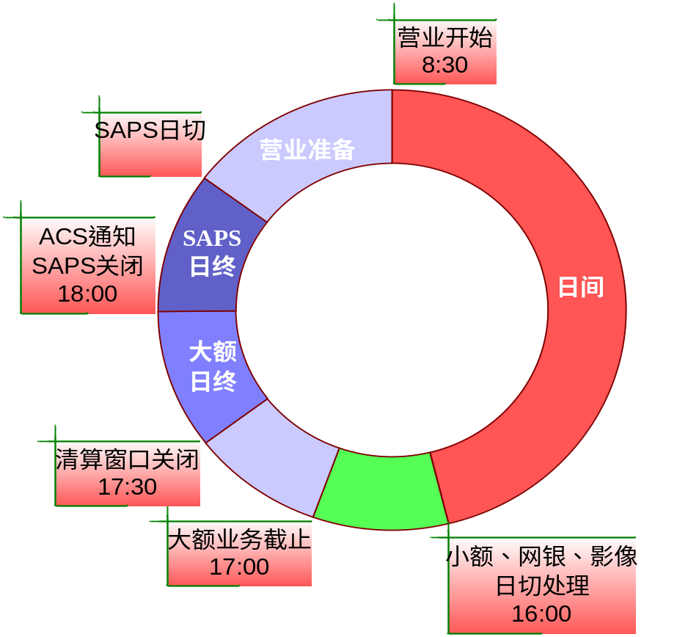
运行控制
支付系统运行时序图

Slide 83
运行控制
SAPS营业准备进入日间的处理
小额支付系统日切和日终的处理
网上支付跨行清算系统日切和日终的处理
大额支付系统业务截止的处理
大额支付系统清算窗口期间的处理
大额支付系统日终的处理
清算账户管理系统的日终及日切控制

Slide 84
提 纲
一、系统概述
二、运行控制
三、参与者管理
四、参数管理
五、安全管理
六、系统维护
七、业务标准

Slide 85
参与者管理
基础数据的接收与下发
基础数据主要包括行别代码、CCPC代码和城市代码三类
行名行号信息下发
支付系统参与者新增、撤销和变更时，由行名行号管理子系统将参与者行名行号变更信息于T-1日小额支付系统和网上支付跨行清算系统日切前发送至公共管理服务，公共管理服务对行名行号变更信息进行合法性检查，经业务主管确认后下发给各CCPC和参与者
参与者新增
参与者新增包括新增商业银行、人民银行会计营业部门和国库部门的直接参与者、间接参与者及特许参与者等情形
参与者撤销
参与者变更
参与者变更包括参与者的机构名称、地址、上级参与者、行别、所属城市代码、所属CCPC代码、所属法人机构、所属直接参与者、所属人民银行、参与者类别等变更等情形

Slide 86
参与者管理
参与者变更
●直接参与人行（ABS）变更为ACS间接参与者的处理
▲T-1日各业务系统日切时，行名行号自动对该业务系统生效
▲将ABS及其所辖间接参与人行行号变更为ACS的间接参与者，且所辖直参的对账归属关系变更为ACS，但该直接参与者行号记录中的所属人行保持不变
▲T-1日SAPS日切后将ABS在SAPS开立的大额支付往来、小额支付往来、支付清算往来和汇总平衡账户余额、发生额、累计发生额等结转至ACS在SAPS的相应账户
▲对ABS进行销户处理，并将销户通知发给ACS

Slide 87
参与者管理
节点状态管理
●城市处理中心必须向国家处理中心签到成功后，方可进行相应的业务处理
●各参与者必须向支付系统登录成功后方可向支付系统发送、接收报文
●上级节点可以根据需要将某个或全部下级节点强制退出登录
●在下级节点出现故障，短时间无法恢复时，上级节点应将其状态设为故障，在故障期间，支付系统各参与者暂停向该节点辖内的参与者发起业务
信息发送和广播
●国家处理中心可以面向所有城市处理中心、所有参与者广播信息
●城市处理中心可以向所有辖内参与者广播信息。
●各节点和参与者发送信息的附件大小实行参数化控制

Slide 88
提 纲
一、系统概述
二、运行控制
三、参与者管理
四、参数管理
五、安全管理
六、系统维护
七、业务标准

Slide 89
参数管理
业务权限管理
CCMS统一管理支付系统各子系统的业务权限，根据业务权限对业务报文的发送和接收进行控制，禁止非授权的业务传递
●总行业务主管部门可以设置所有的业务权限
●人民银行分支行业务主管部门依据总行授权，主要负责支付报文的权限管理
业务权限设置
●系统支持按照业务、区域和参与机构分别设置业务发起和接收权限
▲业务可按照业务类型、业务种类设置
▲区域可按照CCPC、城市代码设置
▲参与机构可按照行别、直接参与者和间接参与者设置
●支付系统对参与者发起和接收即时转账业务种类的权限进行分别设置
●总行业务管理部门授权NPC统一管理支付系统业务权限，根据需要可授权CCPC对所辖参与机构的业务权限进行设置

Slide 90
参数管理
业务参数管理
CCMS对大额支付系统、小额支付系统、清算账户管理系统和网上支付跨行清算系统等支付系统各子系统所有业务参数进行统一管理，校验各参数间逻辑关系，保证各节点重要核心参数的一致性，协调各子系统的运行
●总行业务主管部门可以设置所有的业务参数，并主要负责系统运行和异地业务的业务参数管理
●人民银行分支行业务主管部门依据总行授权，按照属地管理的原则管理本地业务的业务参数
业务参数设置
业务参数按系统节点设置，业务参数的设置结果经逻辑检查后以双签的方式确认，并统一由NPC存贮业务参数数据
业务参数生效
业务参数设置后可定时生效或实时生效。业务参数生效时由NPC下发至各级节点生效。

Slide 91
提 纲
一、系统概述
二、运行控制
三、参与者管理
四、参数管理
五、安全管理
六、系统维护
七、业务标准

Slide 92
安全管理
安全管理策略
●纵深防御
MBFE、CCPC、NPC三层安全领域和安全防御体系
▲网络基础设施方面：“纵向分层，横向分区”防御系统
▲应用系统结构方面：“纵向分层”防御系统
●使用数字签名
▲支付系统使用端到端的数字签名保障业务数据的完整性和防抵赖性
▲支付系统不仅核验数字签名的合法性，还核验编制数字签名的证书合法性和证书与发起方的绑定关系，进一步提高数字签名的安全性
●加密传输
▲支付系统在NPC和CCPC间部署硬件加密设备，加密两者间传输的数据
▲支付系统在CCPC与MBFE或NPC与MBFE间使用软件加密技术加密传输数据

Slide 93
安全管理
网络安全
●网络安全目标
保证网络的可靠性，防止窃密和非法访问，并能支持7×24小时不间断运行
●要求
▲支付系统网络应采用高可靠性的设备和线路，网络设备和线路不应具有故障单点，可用性指标应大于99.9%；网络设计应采取热备冗余等措施保证网络不间断运行，单点故障不应影响节点的正常运行，关键网络设备应支持联机更换
▲ NPC、CCPC、MBFE节点应具有监控节点通信状态的功能；CCPC到MBFE的通信线路故障由商业银行负责排除，CCPC协助其诊断
▲支付系统网络不能和Internet等外部系统网络物理连接
▲ NPC、CCPC间的网络传输应使用IP加密机等技术对传输的数据进行加密。CCPC、MBFE间的网络传输如不能使用硬件加密技术保障传输私密性的，应用系统应提供软件的加密以保障传输私密性
▲ NPC应部署入侵检测系统，实时检测网络入侵，及时切断与入侵者的网络连接，并及时通过运行监控系统报警

Slide 94
安全管理
数据安全
●业务数据安全
业务数字签名由发起方编制，NPC、CCPC、MBFE、接收方行内系统核验但不修改该数字签名
●数据传输安全
支付系统使用数据加密保障业务数据的传输安全。CCPC和NPC间部署网络层硬件加密机对业务数据加密；MBFE和支付系统间使用对称加密算法对业务数据加密，加密密钥由MBFE自行设置
●数据存储安全
▲支付系统存储业务数据时，应同时存储业务签名
▲业务数据无论是数据库或者文件形式保存的，均应采取完备的用户权限策略避免非法访问
▲支付系统应使用磁盘阵列、磁盘镜象等数据冗余技术，防止数据损坏和丢失。
▲支付系统应提供完善的数据备份策略，保证数据损坏时及时恢复
▲支付系统业务数据应至少保存30个工作日
▲对于保存期限内的业务数据，系统应提供灵活的历史数据查询功能；对于保留期限外的业务数据，系统可方便地进行备份、恢复和查询

Slide 95
安全管理
证书管理
支付系统使用数字证书编制的数字签名保障业务数据的安全
●证书申请
●换发证书
●注销证书
●证书绑定与解除
系统安全
●主机安全
●管理终端权限管理
▲支付系统管理终端应设置业务操作员、业务主管和系统管理员三类用户
▲业务操作员的操作权限：按照职责范围处理支付业务，负责有关业务录入、复核、查询查复、清单凭证打印等
▲业务主管的操作权限：负责组织操作员正确处理支付业务，对用户授权、审批重要业务事项等
▲系统管理员的操作权限：负责安装和维护系统，排除系统故障，增设用户，为系统稳定运行提供技术保障等

Slide 96
安全管理
系统安全
●业务权限管理
对业务报文发送和接收权限进行控制，禁止非授权的业务传递
●节点间签到控制
▲直接参与者必须向支付系统签到成功后，才能提交业务报文给支付系统
▲直接参与者必须对连接支付系统的接口和接口API进行严格管理，禁止未经验收或非授权的系统连接支付系统
审计追踪
建立完备的审计跟踪机制，对系统重要事件进行记录，便于日常管理、故障处理和事后稽查
病毒防范
制定严格的业务管理及运行制度，要求各节点必须安装病毒处理程序，各节点的病毒防范处理应符合中国人民银行病毒防范规定

Slide 97
提 纲
一、系统概述
二、运行控制
三、参与者管理
四、参数管理
五、安全管理
六、系统维护
七、业务标准

Slide 98
系统维护
运行维护
●智能帮助平台
智能帮助平台是运行维护系统的核心，它将业务人员、支持人员、被管理的系统和监控系统有机的结合起来，通过帮助平台提供的标准化管理模式协同工作，确保业务系统高效、有序、稳定的运行
客户服务
●软件更新网站
▲手工下载与更新
▲自动下载与更新
●技术支持网站
●客户服务中心
▲业务支持热线
▲技术支持热线
MBFE运行维护

Slide 99
提 纲
一、系统概述
二、运行控制
三、参与者管理
四、参数管理
五、安全管理
六、系统维护
七、业务标准

Slide 100
业务标准
业务报文实例1――业务撤销申请报文
序号 | 中文描述 | 备注
3 | 报文标识号 | 必填
8 | 发起参与机构行号 | 必填
13 | 接收参与机构行号 | 固定填写NPC节点号0000
14 | 报文发送时间 | 必填
17 | 原报文标识号 | 必填
18 | 原报文类型代码 | 必填
20 | 备注 | 可以为空
25 | 原业务类型编码 | 必填

Slide 101
业务标准
业务报文实例2――业务权限变更通知报文
序号 | 中文描述 | 备注
5 | 参与机构权限清单 | 必填
7 | 发起参与机构(含间参) | 必填
8 | 接收参与机构(含间参) | 必填
9 | 业务权限清单 | 必填
10 | 报文编号 | 必填
11 | 业务类型编码
12 | 权限标识 | AS00：允许 AS01：禁止

Slide 102
谢谢！

